Slide 1
Vzdělávací oblast:
Informační a komunikační technologie
Stupeň základního vzdělávání:
1.
Vzdělávací obor:
Informační a komunikační technologie
Tematický okruh:
Základy práce s Pc
Téma:
Počítač, vstupní a výstupní zařízení
Autor:
MGR. Hana Slaná
Období vzniku:
Srpen 2011
Určeno pro ročník:
5.
Anotace:
Prezentace má žákovi odpovědět na otázku co je to počítač, z čeho se skládá, jaká jsou vstupní a výstupní zařízení PC.

Slide 2

VY_32_INOVACE_01_Informatika - Počítač
Počítač

Slide 3
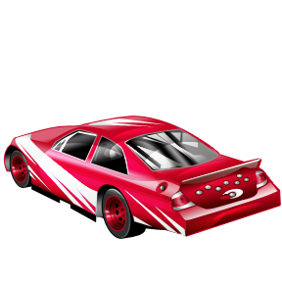
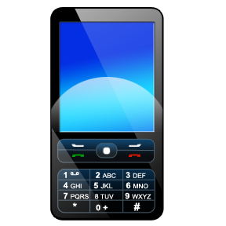
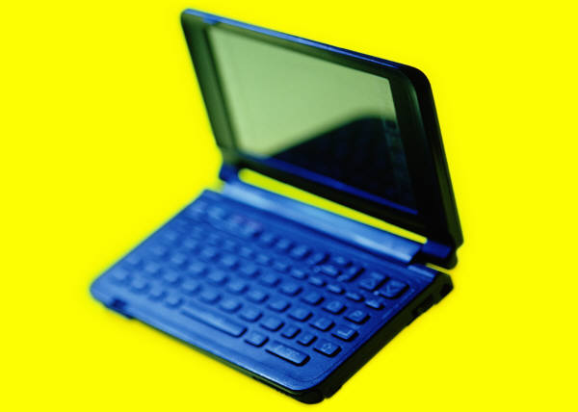
Co je to počítač?
Počítač je univerzální výpočetní stroj, který pracuje (počítá) podle nějakého připraveného programu.
Pod pojmem počítač si mnoho lidí představí buď notebook nebo PC, tedy osobní počítač. Ve skutečnosti je tento pojem daleko širší. Počítače řídí činnosti nejrůznějších zařízení a nacházejí se všude kolem nás – v automobilech, mobilních telefonech, automatických pračkách, mikrovlnných troubách, průmyslových robotech, letadlech, autech, digitálních fotoaparátech, CD a DVD přehrávačích, záchodových splachovadlech, klikách od dveří (tedy, zámcích na karty), v dětských hračkách…

Slide 4
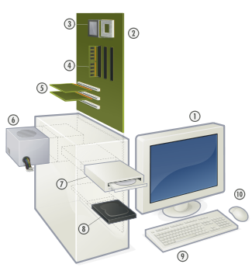
Co je to počítač?
Současný počítač se skládá z hardware, které představuje fyzické části počítače (procesor, klávesnice, monitor atd.) a ze software (operační systém a programy).
Základní součásti osobního počítače: 1. Monitor (obrazovka), 2. Základní deska, 3. Procesor (CPU), 4. Paměť RAM, 5. Rozšiřující karta, 6. Zdroj, 7. Optická mechanika, 8. Pevný disk, 9. Počítačová klávesnice, 10. Počítačová myš
Hardware je to, na co si můžeš sáhnout. Software je myšlenka.

Slide 5
Co je to počítač?
Počítač je zpravidla ovládán uživatelem, který poskytuje počítači data ke zpracování prostřednictvím jeho vstupních zařízení a počítač výsledky prezentuje pomocí výstupních zařízení.

Slide 6
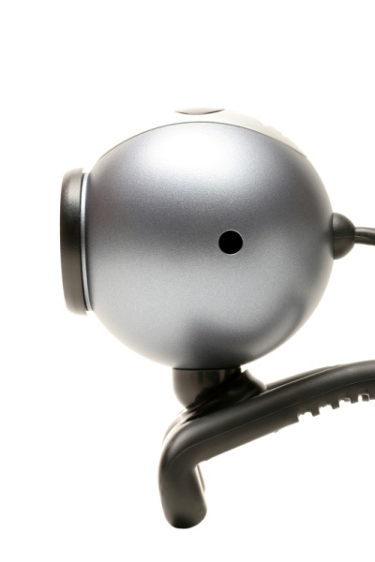
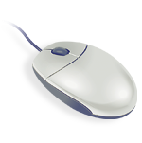
Vstupní zařízení
klávesnice
scanner
mikrofon
kamera
myš
Vstupní zařízení slouží ke vstupu informací do PC.

Slide 7
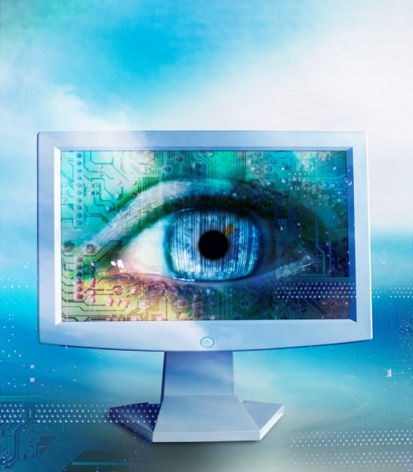
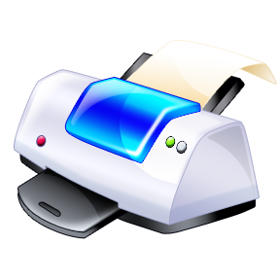
Výstupní zařízení
monitor
tiskárna
dataprojektor
reproduktory
Výstupní zařízení slouží k předání informací z PC uživateli.

Slide 8
Použité zdroje:
Microsoft - http://office.microsoft.com

